Slide 1


מודל קבלת החלטות
באי וודאות
ד"ר קרן אור-חן , אוניברסיטת חיפה

Slide 2
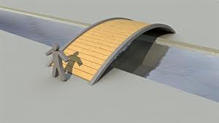
קבלת החלטות
חקר החשיבה האנושית מורכב מאוד ולא פעם אנו שואלים את עצמנו מהי החשיבה- כיצד היא משיגה פתרון בעיות, משנה את פני העולם ודוחפת את האדם קדימה.
בחשיבה אנו מזהים שלושה תהליכים מרכזיים: היגיון, חיזוי ותובנה ושלושתם באים לידי ביטוי באחד התהליכים היפים ביותר של החשיבה שהוא: קבלת ההחלטות.
המודלים הראשונים של קבלת ההחלטות לקוחים מהכלכלה, כאשר החשיבה מתוכננת, מבוקרת- אבל נשאלת השאלה האם מודלים כאלו מתאימים לחשיבה האנושית.

Slide 3

המודל הנורמטיבי לקבלת החלטות
א. לזהות חלופות פעולה אפשריות
ב. למנות את התוצאות האפשריות של כל חלופה
ג. להעריך תועלת חיובית ושלילית של כל תוצאה
ד. לאמוד הסתברויות של כל תוצאה
ה. איחוד כל המידע והגעה לכלל החלטה

Slide 4
המודל הנורמטיבי לקבלת החלטות- המשך
שיטות לקבלת החלטה במודל הנורמטיבי:
א. עלות/תועלת
ב. רגרסיה- קורלציה- כמה יש קשר בין משתנים
ג. מודלים- הצגה גרפית
ד. חיזוי- מגמות עתידיות (שווה)
ה. החלטה- לכל החלטה תוצאה שמובילה להחלטה נוספת

Slide 5

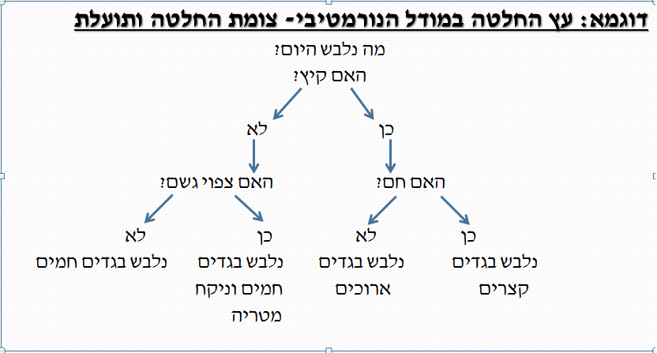

Slide 6
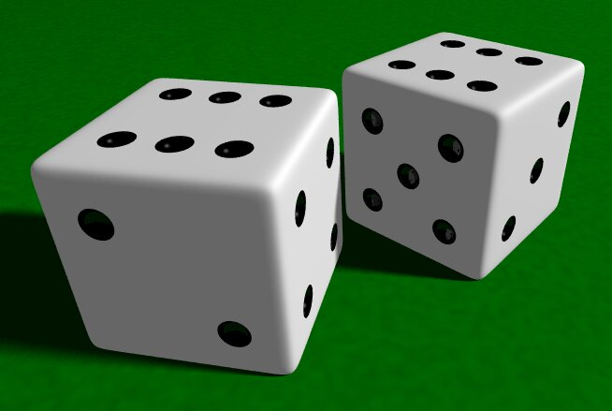
האם המודל מתאים לדרך בה מקבלים החלטות?
המודל אומר רק איך ראוי לקבל החלטות.
המודל מתאר את הרצוי ולא את המצוי ולפיכך אינו מציאותי
לא יעיל כי דורש עיבוד מידע רב בו זמנית
במצב אמת יש לחץ זמן
בד"כ מעבר ליכולת האדם והזמן העומד לרשותו

Slide 7

איך מקבלים החלטות במציאות?
במציאות:
א. אין ברירה בין חלופות
ב. קבלת ההחלטות מסתמכת על הגדרת מצב
ג. סלקציה מהירה של פעולות והערכות- סוקרים כל פעם אופציה אחת שנשקלת
לכל אורך הדרך.
ד. במציאות ניתן לבחור "החלטה מספיק טובה " good enough decision "
במציאות נכנס גורם של אי ודאות והמידע מועט ואנו מעריכים שכיחות ועושים ניבויים עתידיים על פי הרציונליות המוגבלת וקיצורי הדרך המהירים- אך המחיר בדיוק.

Slide 8
איך מקבלים החלטות במציאות?- המשך
במציאות יש עוד כשלים נוספים פסיכולוגיים:
קשה לנקוט בפעילות- החשיבה היא הצד החזק
מרגישים מחויבים לקבל כל הזמן החלטות.
פחד מהחלטה לא נכונה- גורם לאי עשייה.
משתמשים בקיצורי דרך שמחירן בדיוק אבל הם מהירים ומובילים במהירות לקבלת החלטה
היוריסטיקות (קיצורי הדרך)
על שם הקריאה "אאוריקה מצאתי", שקרא ארכימדס כשגילה את חוק ארכימדס- שימוש בכלי עזר שאנו יודעים מניסיוננו שיכול לקרב אותנו לפתרון, אך אין בידינו ערובה שהוא יוביל לפתרון הנכון (חוסך זמן ופעילות ומשתמש בבעיות דומות, דומה לאב טיפוס, כשל המהמרים.

